Slide 1
논리회로 설계 및 실험
- 1주차 : 강의소개 -
담당 교수: 김호원 교수
조교: 윤동욱 대학원생(1분반, 월요일), 정병욱 대학원생(2분반, 화요일)
정보보호 및 사물지능 연구실 : http://infosec.pusan.ac.kr

Slide 2
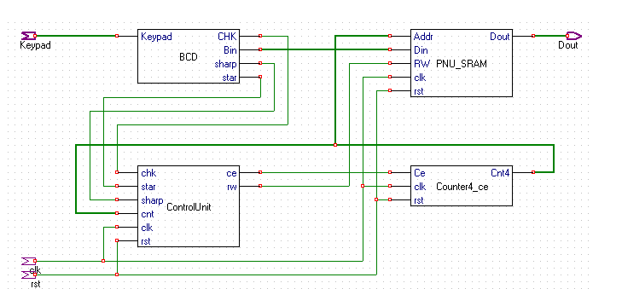
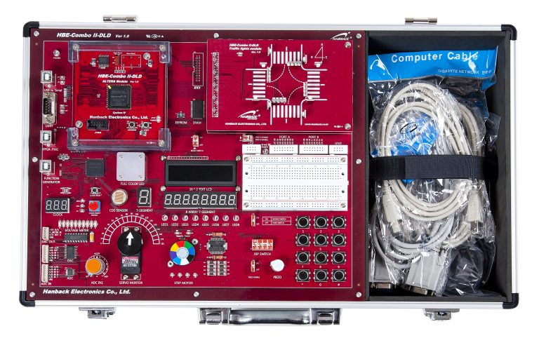
강의 소개
무엇을 배우는가?
1. 주어진 입력에 대해 논리 연산을 수행하여 원하는 결과를 출력하는 논리 회로를 설계
2. 설계한 논리 회로를 FPGA 실습 보드에 로드하여 물리적으로 구현
3. 실습을 바탕으로 텀프로젝트 수행
텀프로젝트 주제 예시
1. 전자시계
2. 전자계산기
3. 암복호화기
4. 디지털 피아노
5. 테트리스

Slide 3
강의 소개
수업 진행 방식
1. 매주 이론 수업 후 실습
2. 실습 및 텀 프로젝트는 2인 1조로 진행
배점 및 채점
실험 : 60%, 과제 : 20%, 기말고사 : 20%
실험점수 : 매주 실험 시 채점
텀프로젝트 : 추후 협의 후 공지
기말시험 : 12월 중순 경 전 분반 동시 실시

Slide 4
강의 소개
주요 강의 일정
주차 | 수업 내용
1주 | 강의 소개 및 Intel Quartus 툴 설치, 로그인 계정 생성
2주 | 기본적인 논리식을 Quartus 툴을 사용하여 설계 및 시뮬레이션 수행
3주 | 가산기 및 4bit Ripple Carry Adder 설계
4주 | Flip-Flop 동작 이해 및 State에 대한 개념 이해, Register 이해
5주 | 카운터 회로 설계 및 SRAM에 대한 이해
6주 | 유한상태머신 설계 및 과제 수행
7주 | FPGA 보드 실습
8주 | Key pad and LED control 실습
9주 | 7 segment 실습
10주 | FPGA 보드상의 여러 입출력 모듈(Piezo 센서, 스텝모터, LED) 실습

Slide 5
강의 소개
강의 정보
강의 자료 : https://plato.pusan.ac.kr
http://infosec.pusan.ac.kr/index.php/sub6_total/2023-2-01/
조교
월: 윤동욱 dongwook@islab.re.kr
010-2694-9147
화: 정병욱 byeonguk@islab.re.kr
010-8818-8412

Slide 6
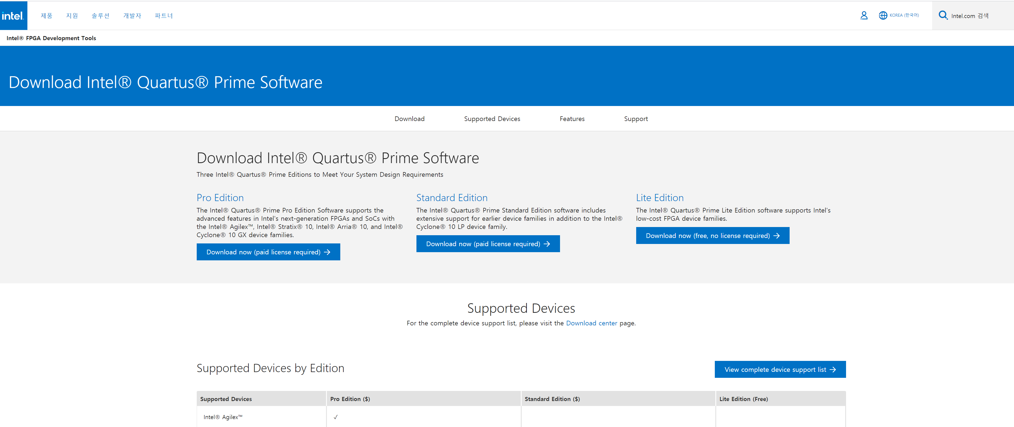
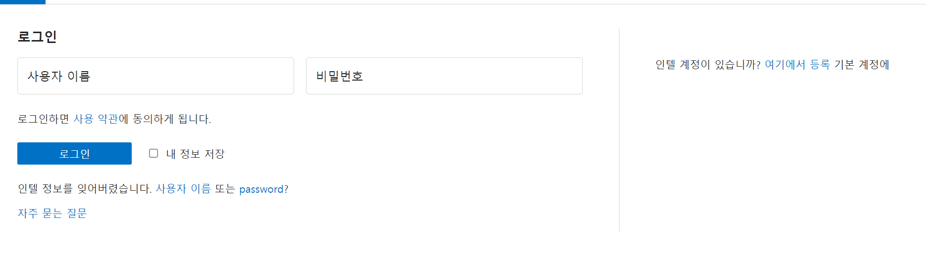
Quartus 설치
설치 사이트
Intel@ FPGA Development Tools 사이트 접속
회원가입 진행

Slide 7
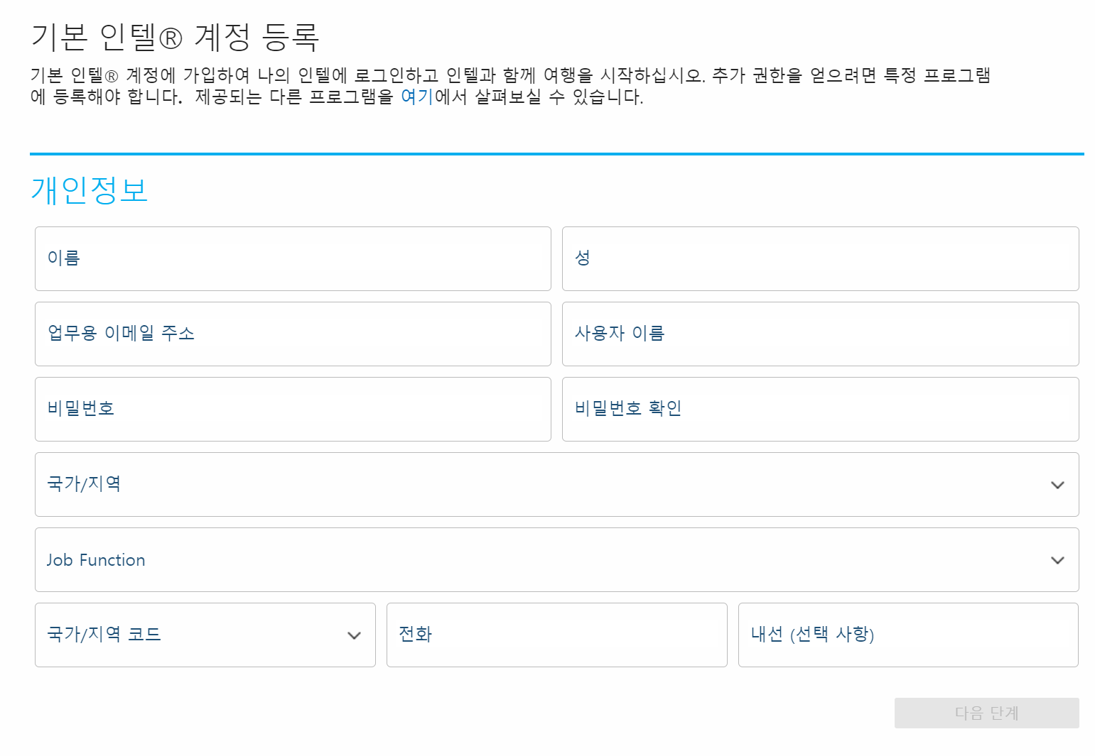
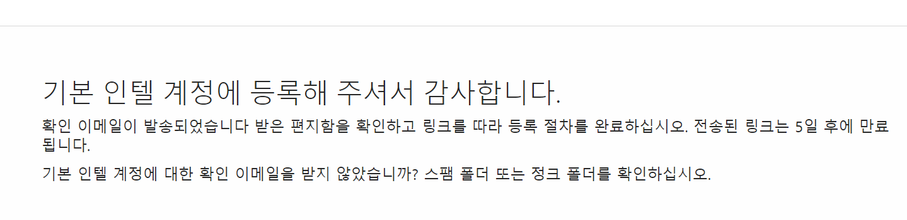
Quartus 설치
회원가입 진행

Slide 8
Quartus 설치
설치 사이트로 이동

Slide 9
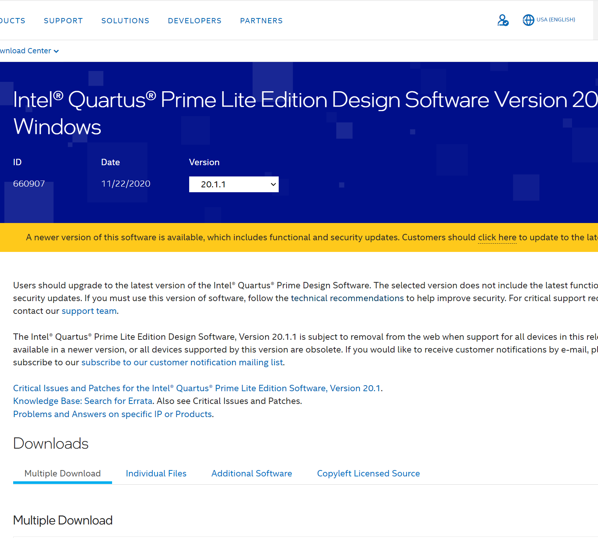
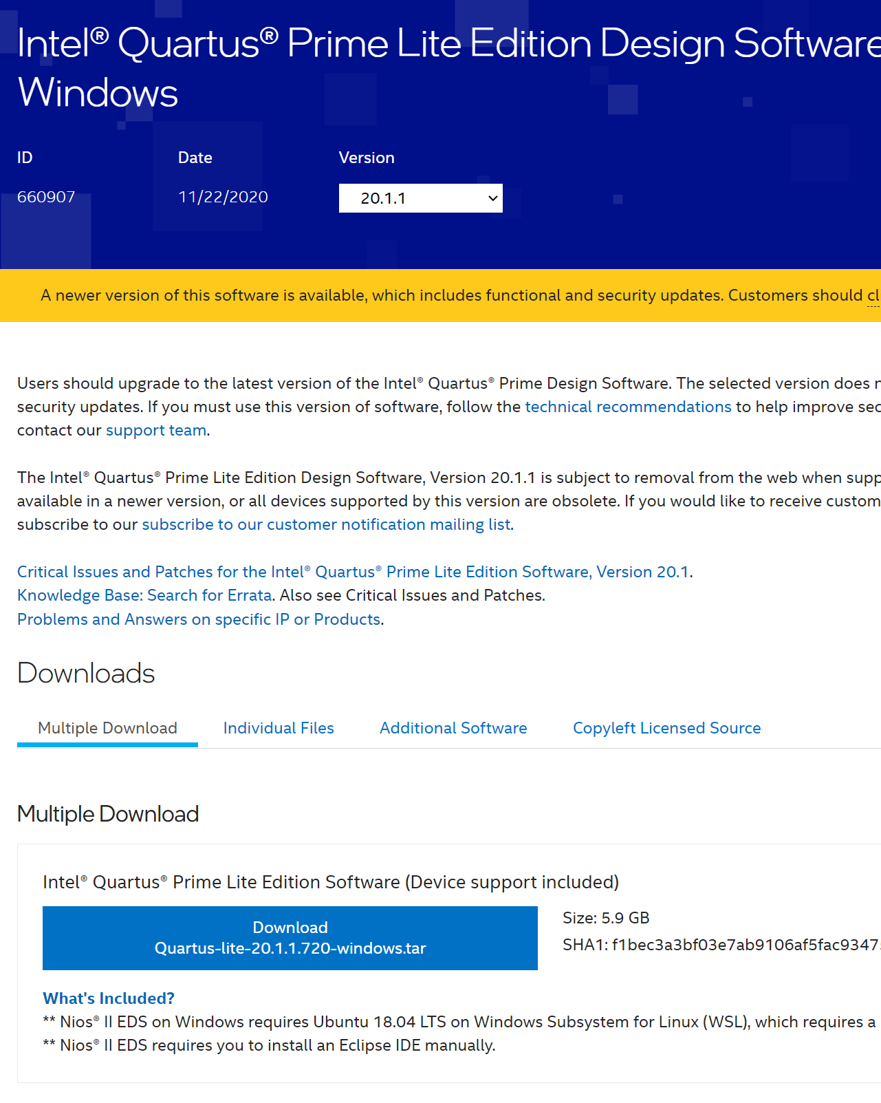
Quartus 설치
설치파일 용량 : 5.9GB
Quartus 프로그램 : 16GB
여유 용량 확인해주세요.
1. 로그인
2. Version 20.1.1 변경
3. Multiple Download 클릭
3. Lite 버전인지 확인하고 다운로드

Slide 10
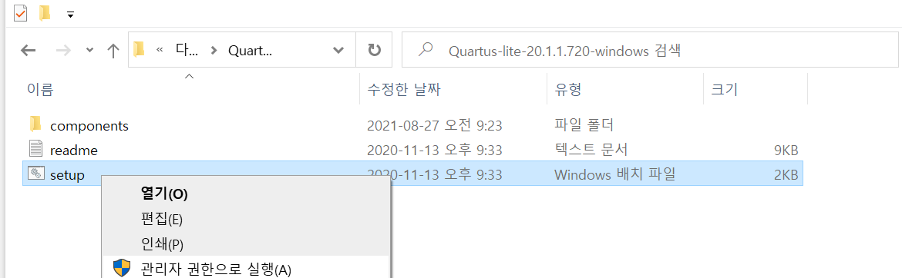
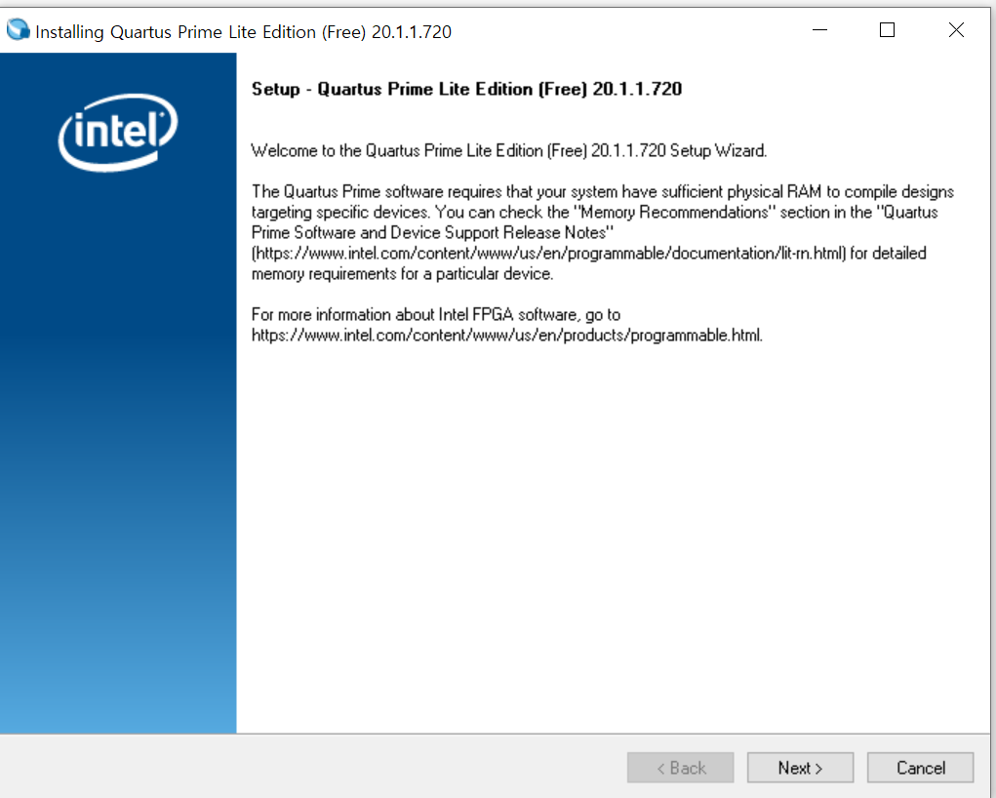
Quartus 설치
압축해제 및 setup 파일 관리자 권한으로 실행

Slide 11
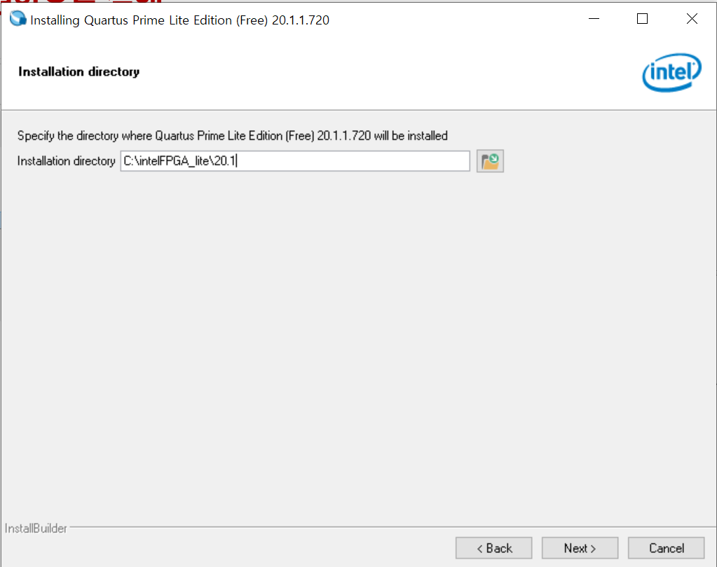
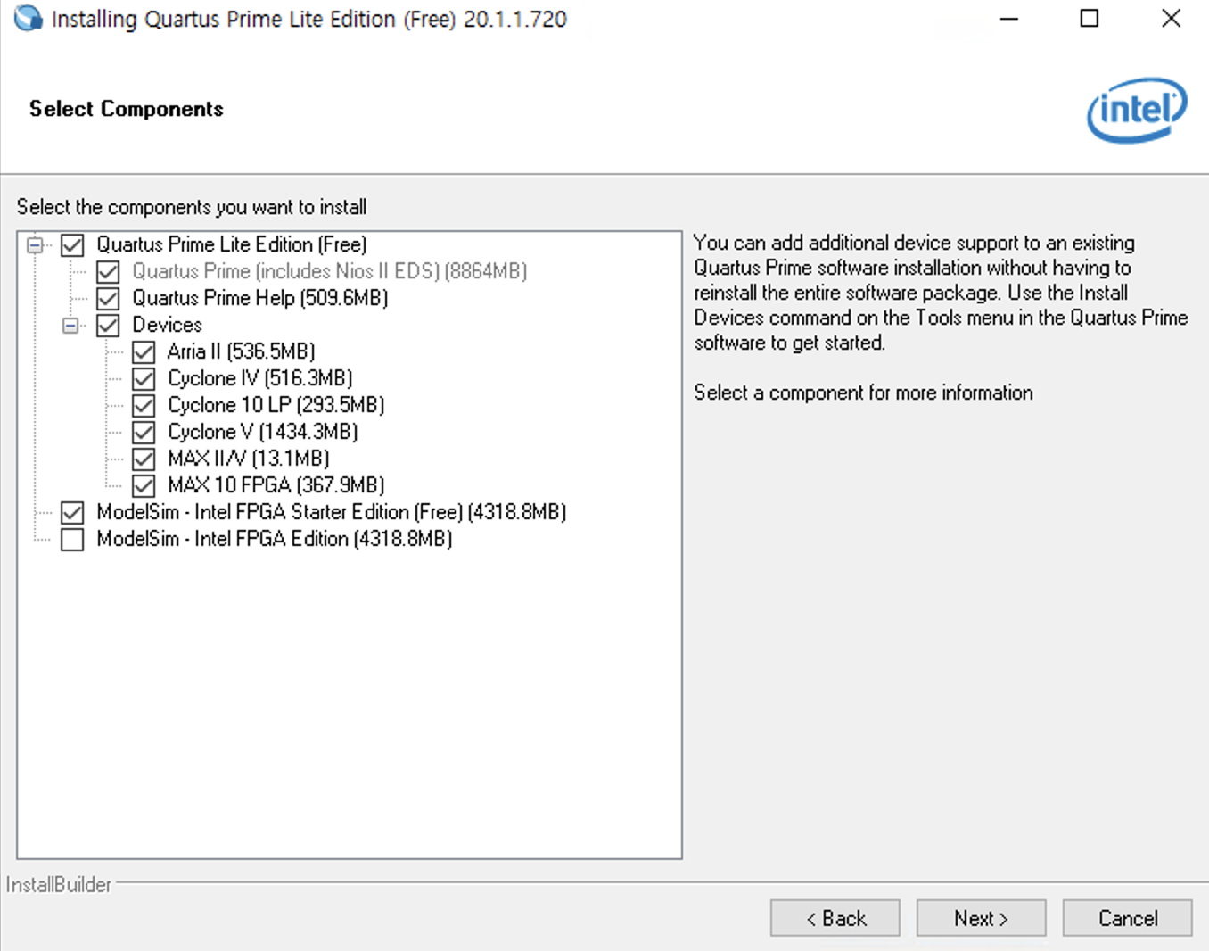
Quartus 설치
경로는 기본경로로 설정 (변수간 충돌 발생 우려)
용량 부족할 것 같으면 Cyclone 계열 체크 해제

Slide 12
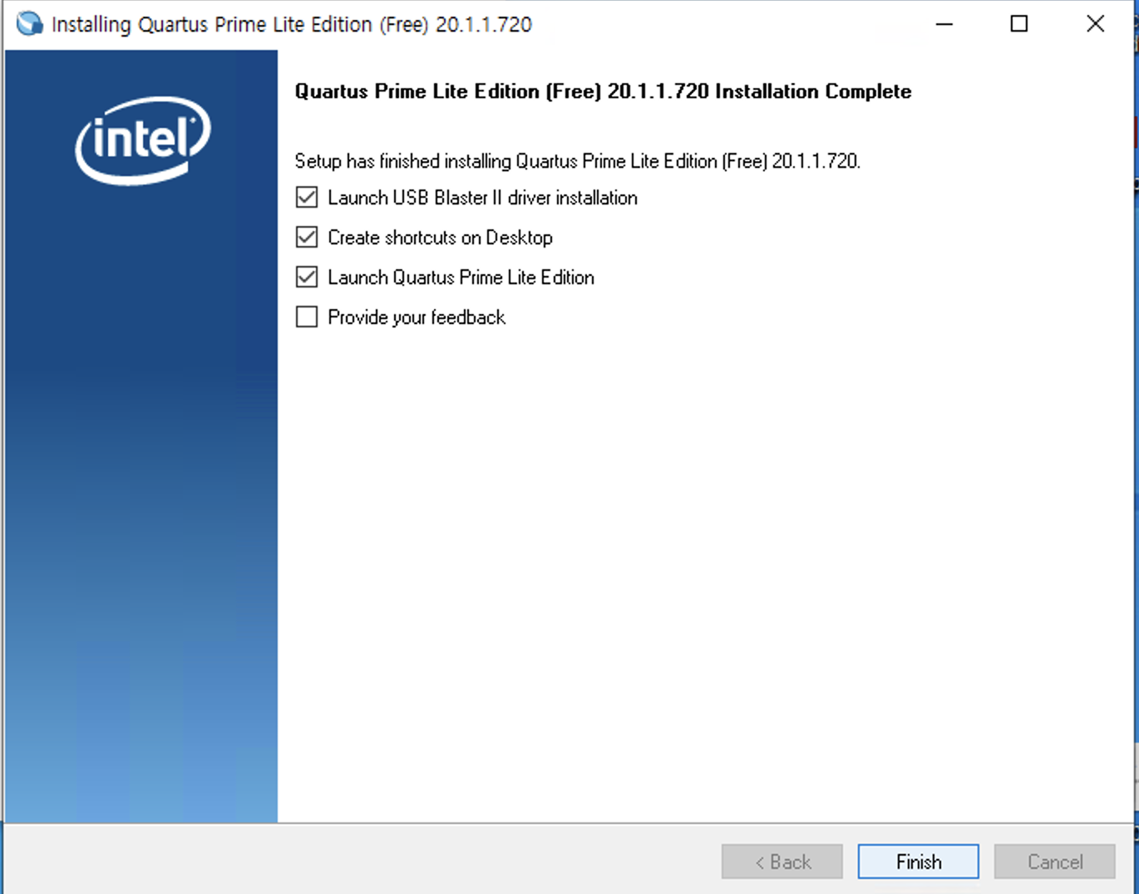
Quartus prime 설치 완료
설치 완료( 이후 드라이버 설치 에러가 나도 상관 없음)
2. Conbine Files 선택

Slide 13
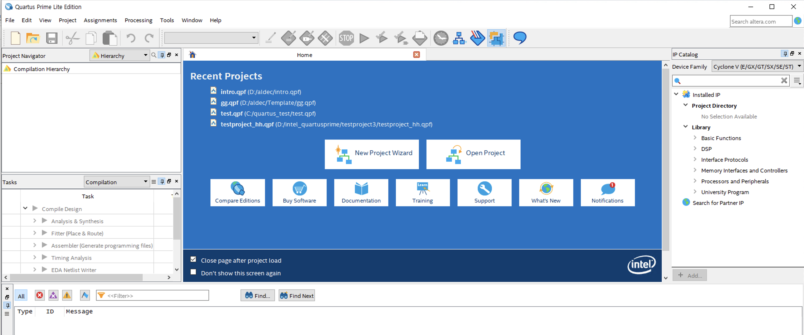
Quartus prime 설치 완료
Quartus Prime Lite version 실행 확인
(오른쪽 마우스 클릭->”관리자 권한으로 실행”)
-> 프로젝트 생성 시 문제 발생

Slide 14
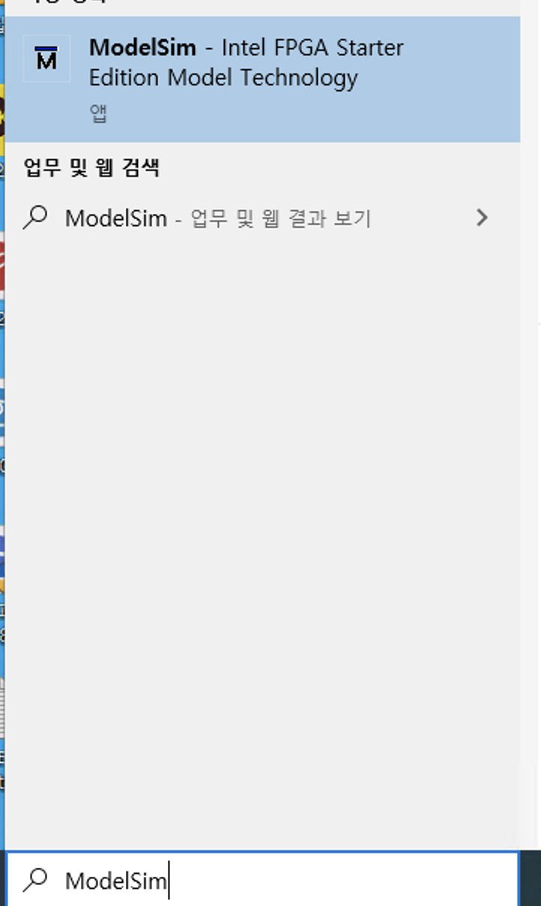
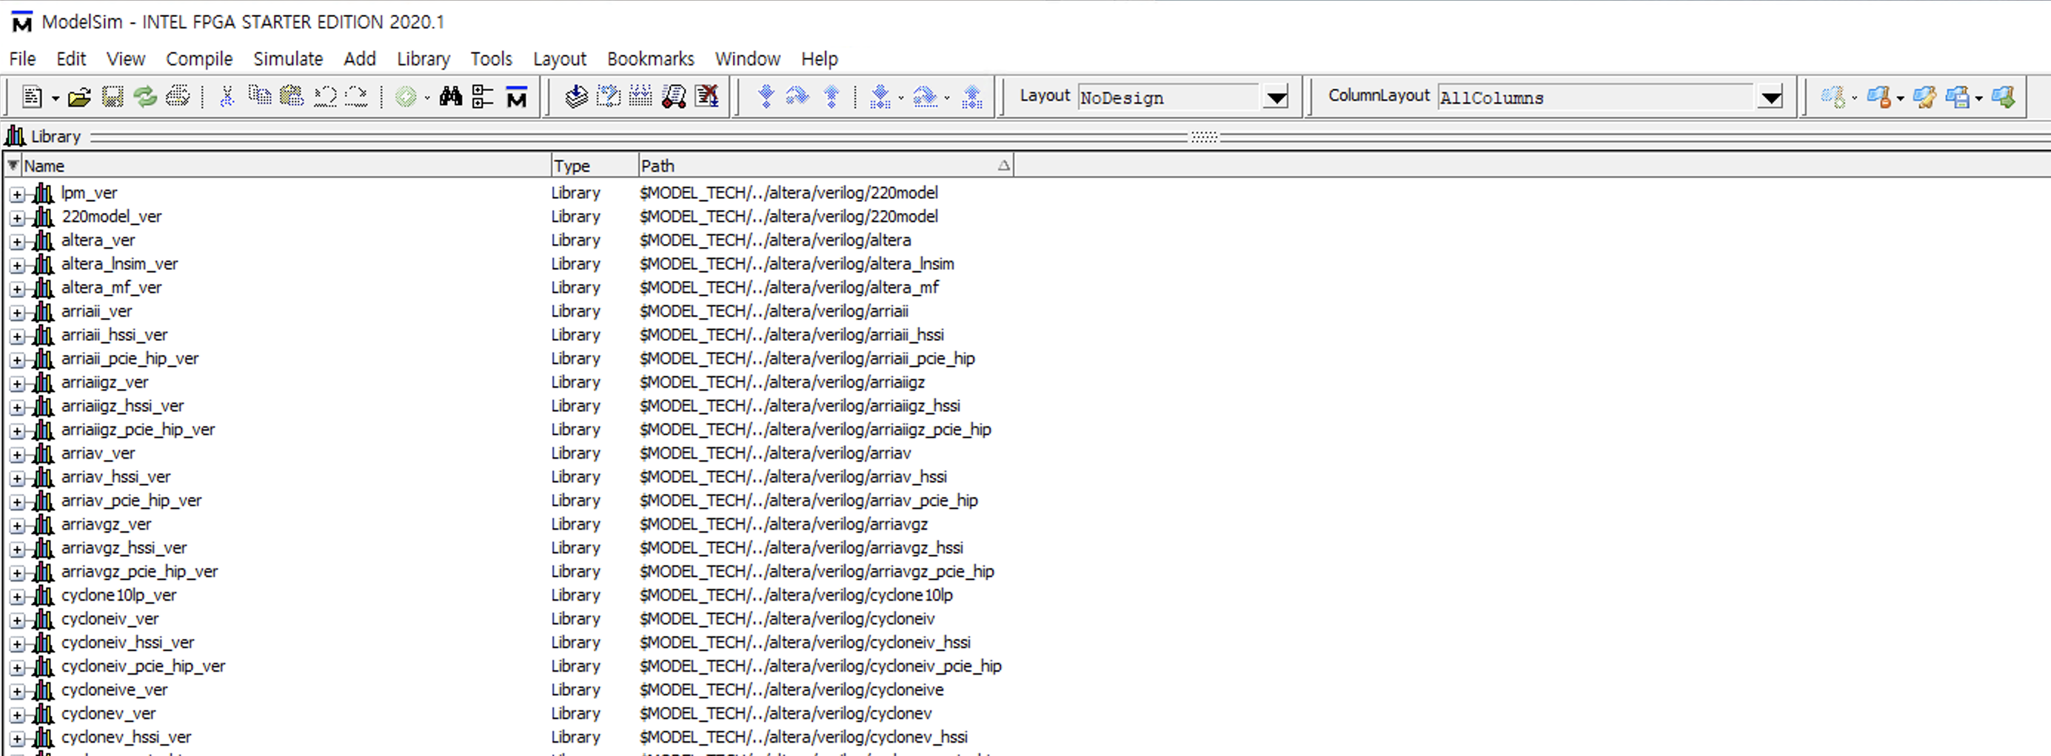
Quartus prime 설치 완료
ModelSim 또한 설치가 완료 됬는지 확인

Slide 15
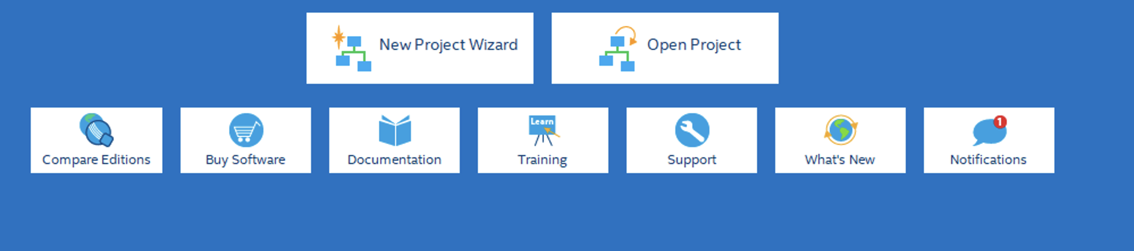
Quartus prime 설치 완료
4. Quartus Prime Lite Edtion을 실행 (실행 시 관리자 권한으로 실행 !!)
New Project Wizard 클릭

Slide 16
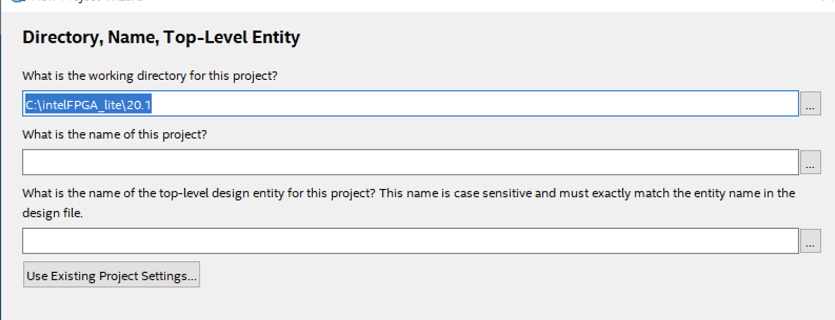
Quartus prime Project 생성
4. Project 생성
Project 경로에 한글이 들어가면 안됨 ( 바탕화면 등 )
Project name을 정하는데 이것 또한 영어로 작성할 것

Slide 17
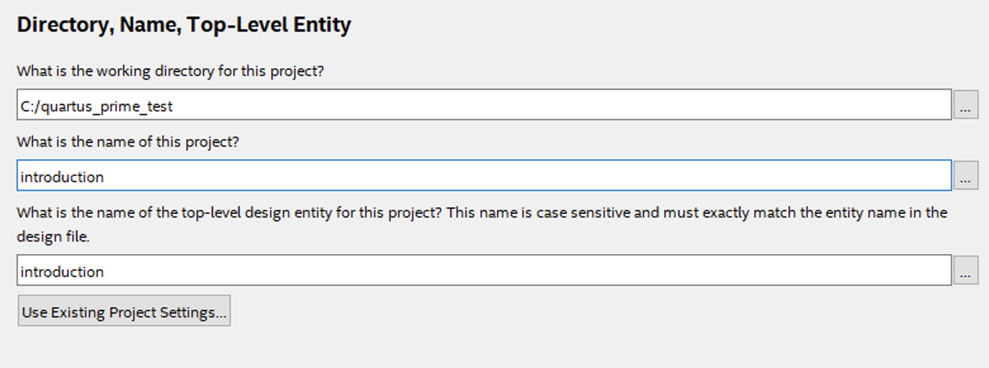
Quartus prime Project 생성
4. Project 생성 예시
C:/ 에 별도의 수업용 폴더를 생성하는 것을 추천

Slide 18
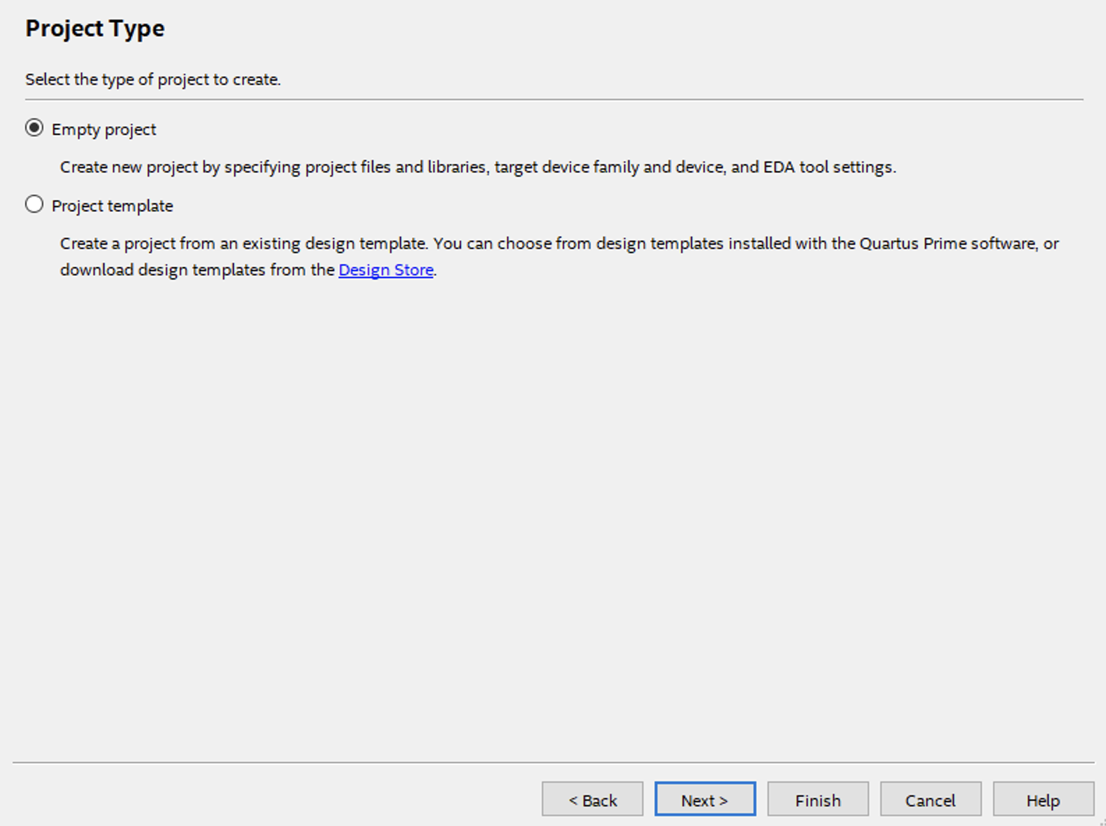
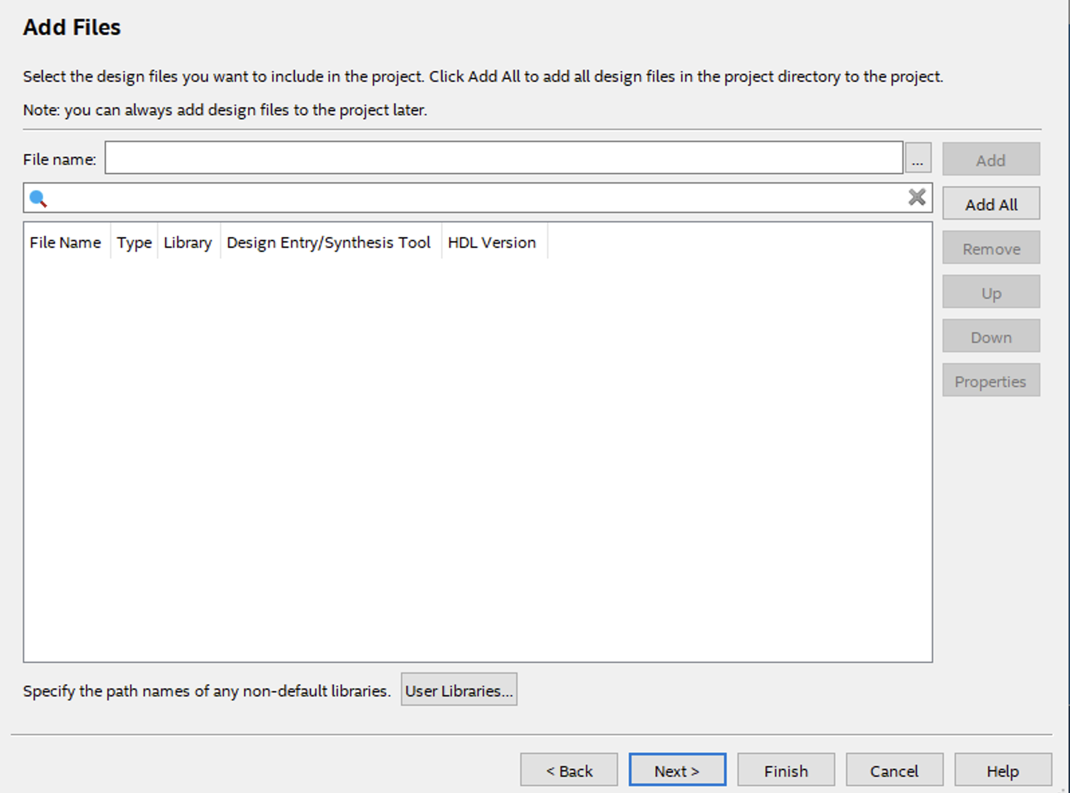
Quartus prime Project 생성
4. Project 생성
이후 Finish를 누르면 됨

Slide 19
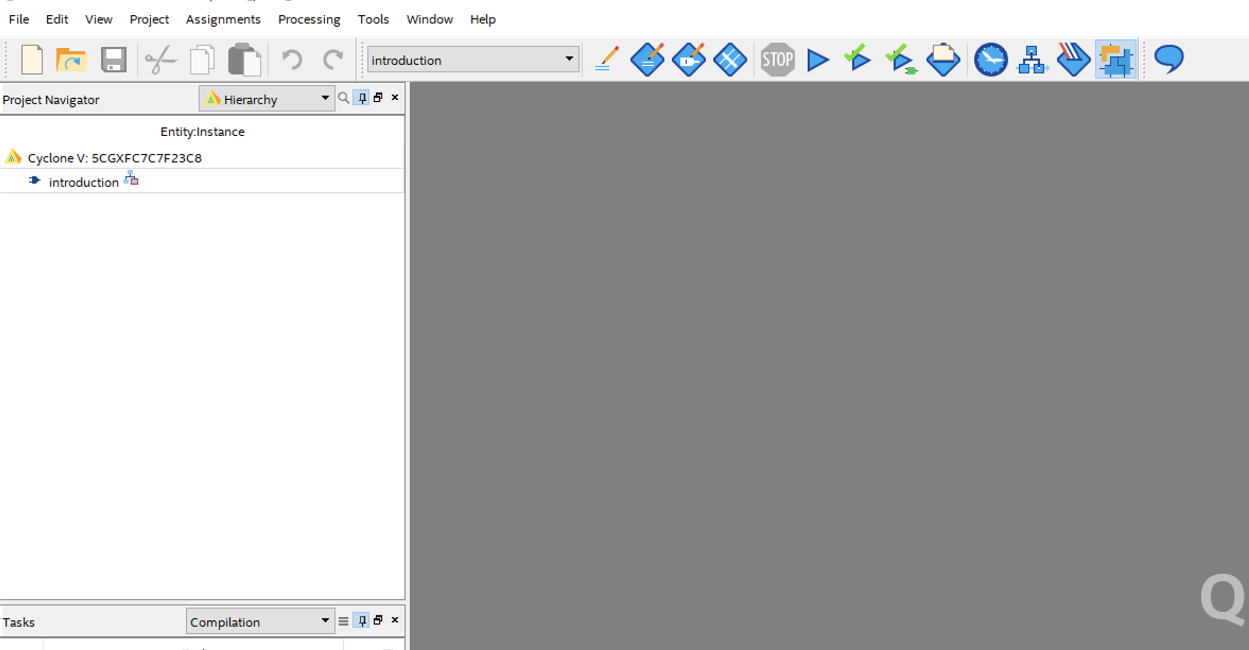
Quartus prime 설치 완료
4. schematic 파일 생성

Slide 20
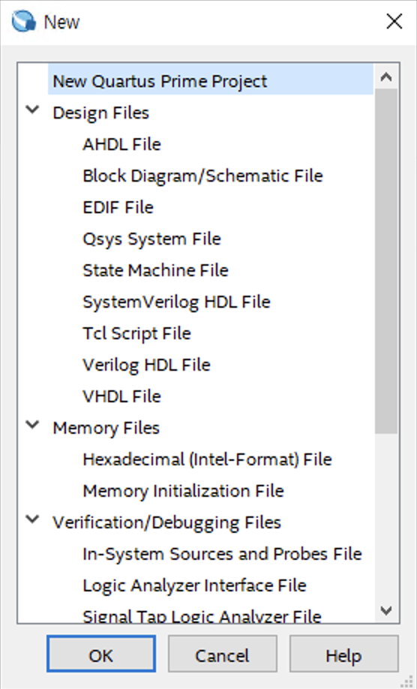
Quartus prime Schematic design
4. schematic 파일 생성

Slide 21
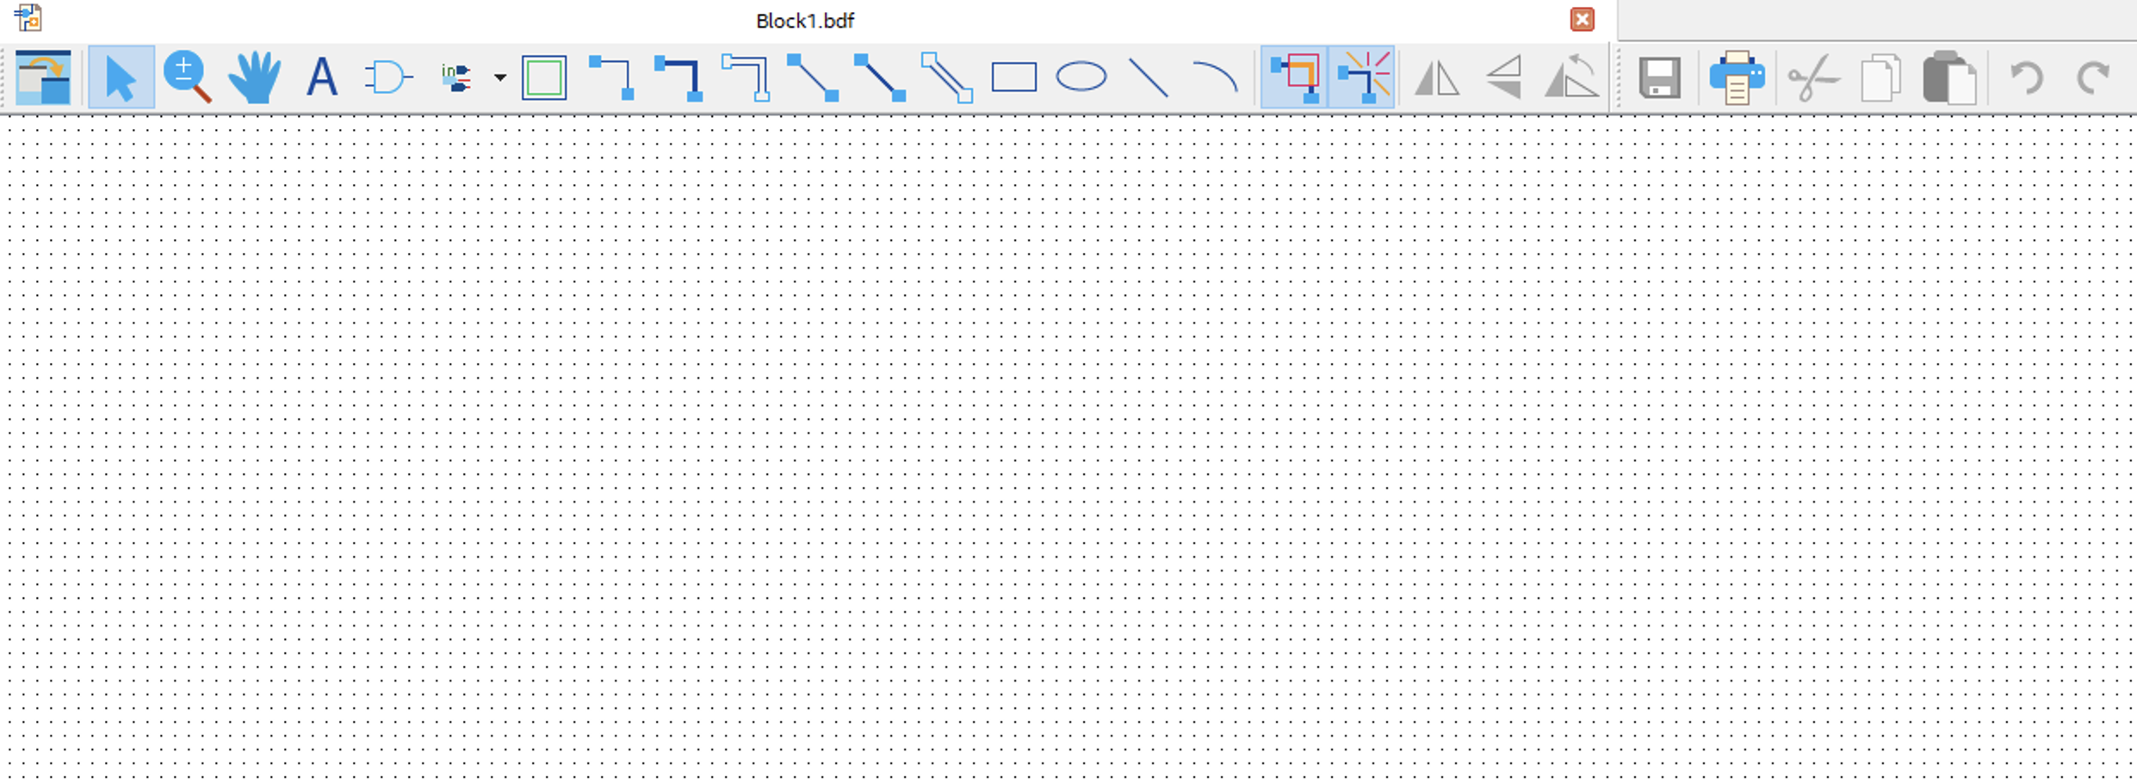
Quartus prime Schematic design
4. schematic design
화면에서 마우스 우클릭 후 inset의 symbol을 클릭하여도 가능

Slide 22
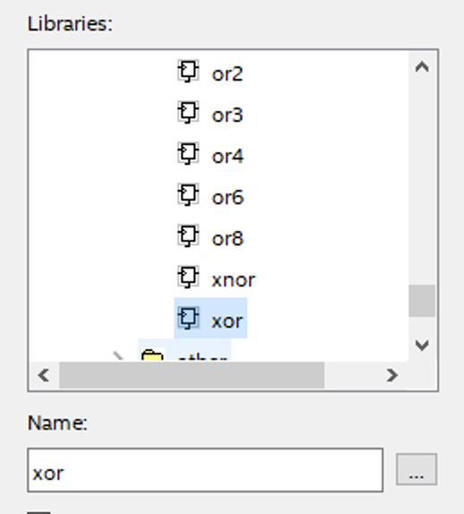
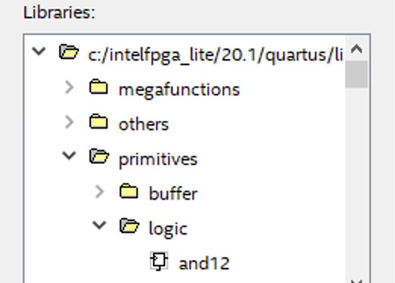
Quartus prime Schematic design
4. schematic design

Slide 23
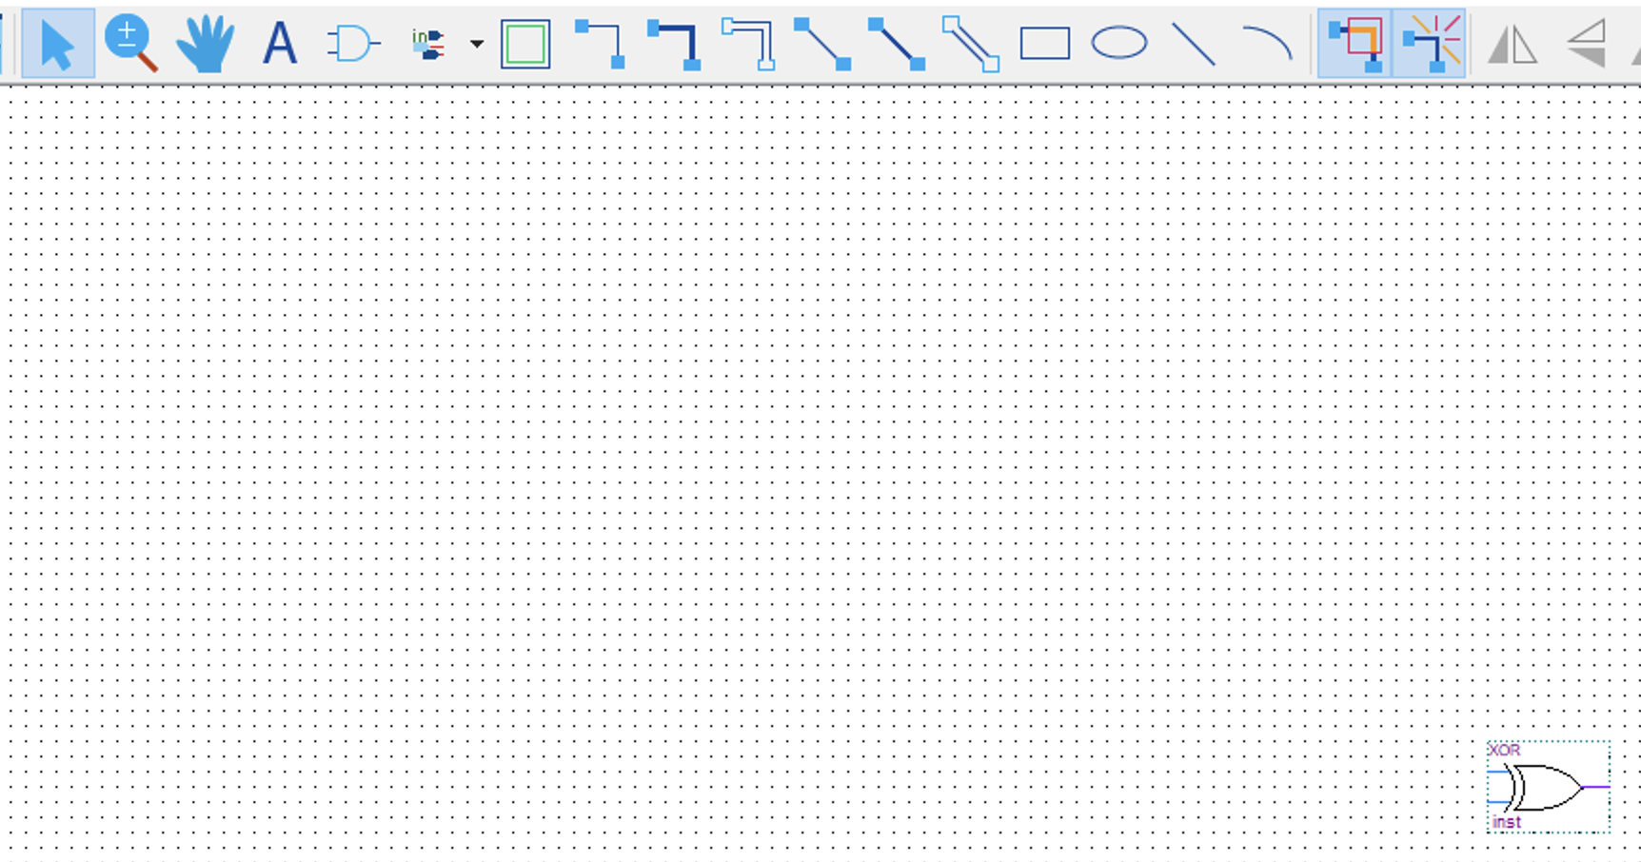
Quartus prime Schematic design
4. schematic design
2. input/output port를 위해 클릭
1. 클릭 후 esc 버튼을 누름

Slide 24
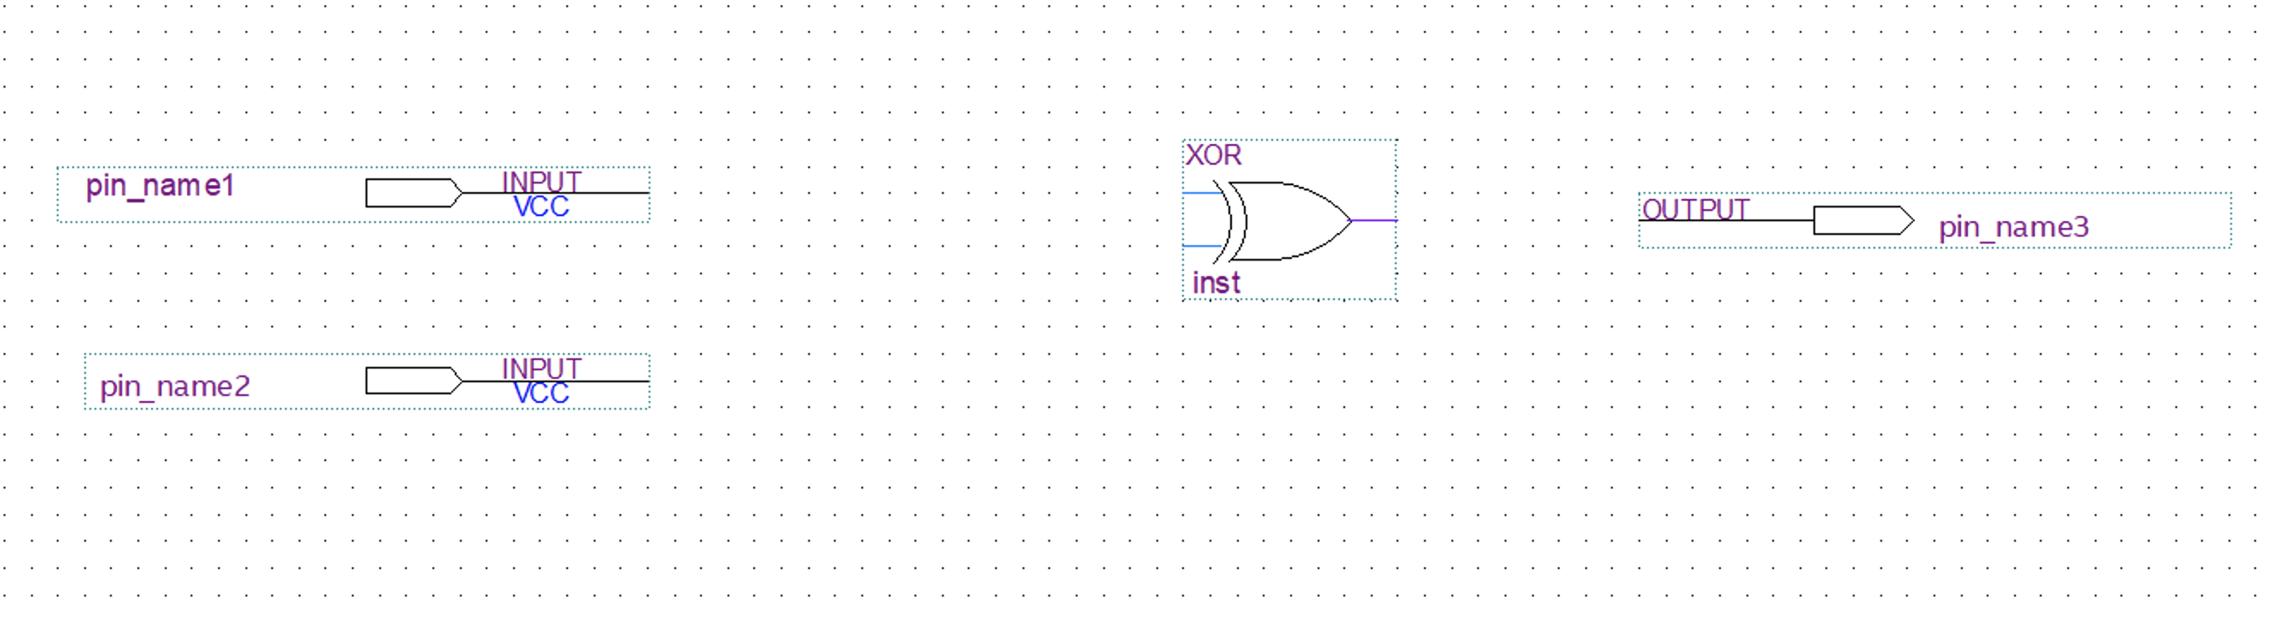
Quartus prime Schematic design
4. schematic design
2. Output port 1개를 화면에 배치
1. Input port 2개를 화면에 배치

Slide 25
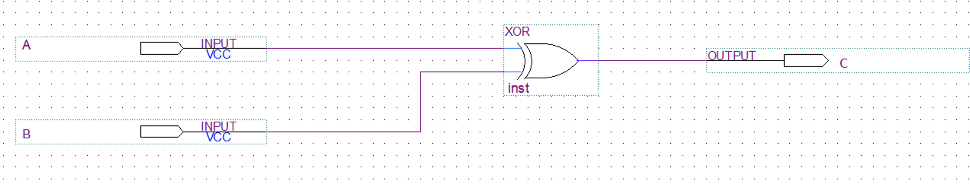
Quartus prime Schematic design
4. schematic design
2. Input의 끝에서 xor 게이트의 입력으로 연결
( 꺽는 부분이 있을 시 마우스 클릭을 놓고 다시 연결)
3. Output 포트의 입력과
Xor 게이트의 출력을 연결
1. Port 이름 변경( 더블클릭 하면 변경 가능)

Slide 26
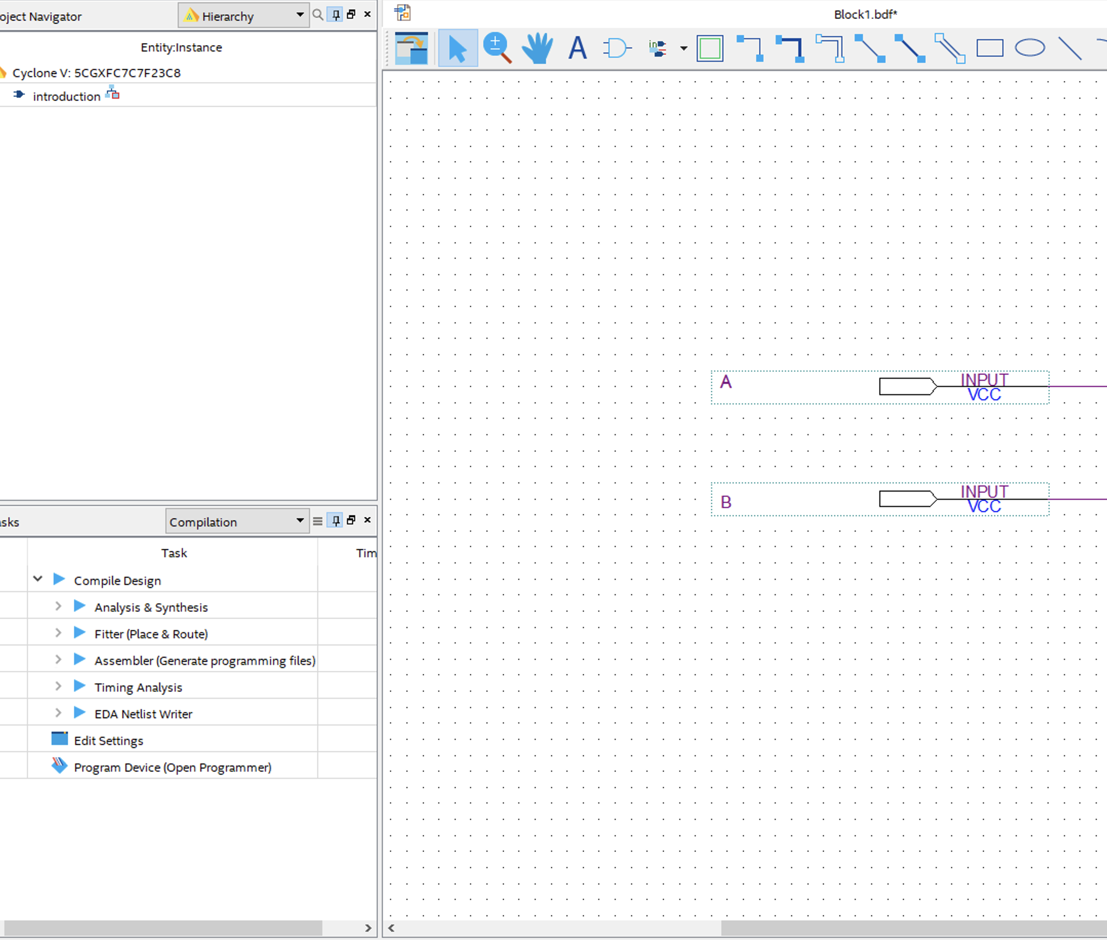
Quartus prime Schematic design
4. schematic compile
1. Analysis & synthesis 우클릭 후 start
3.Flow summary가 뜬 후
EDA Netlist Writer 우클릭 후 start
2. xxx.bdf 파일 저장후 실행이 됨

Slide 27
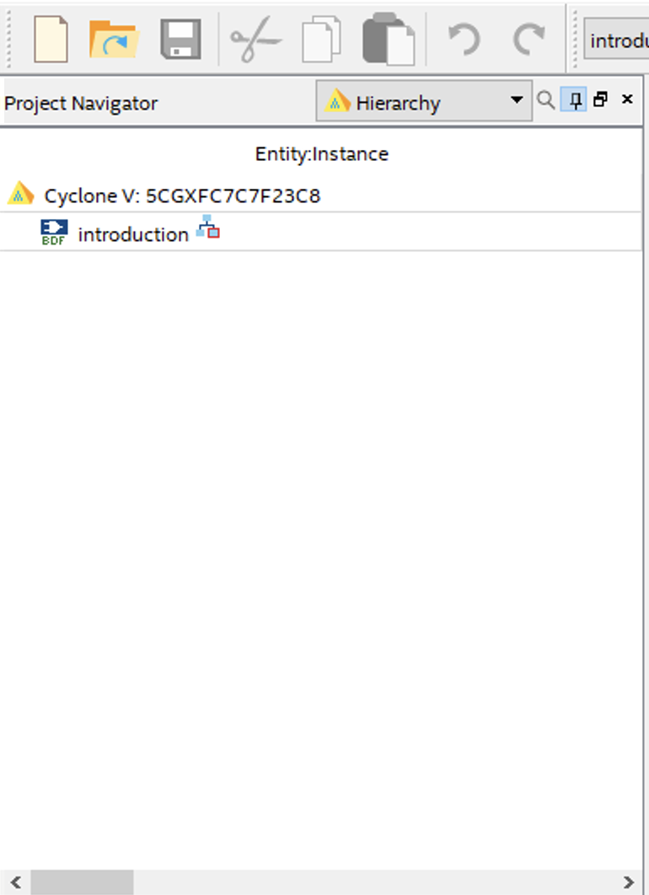
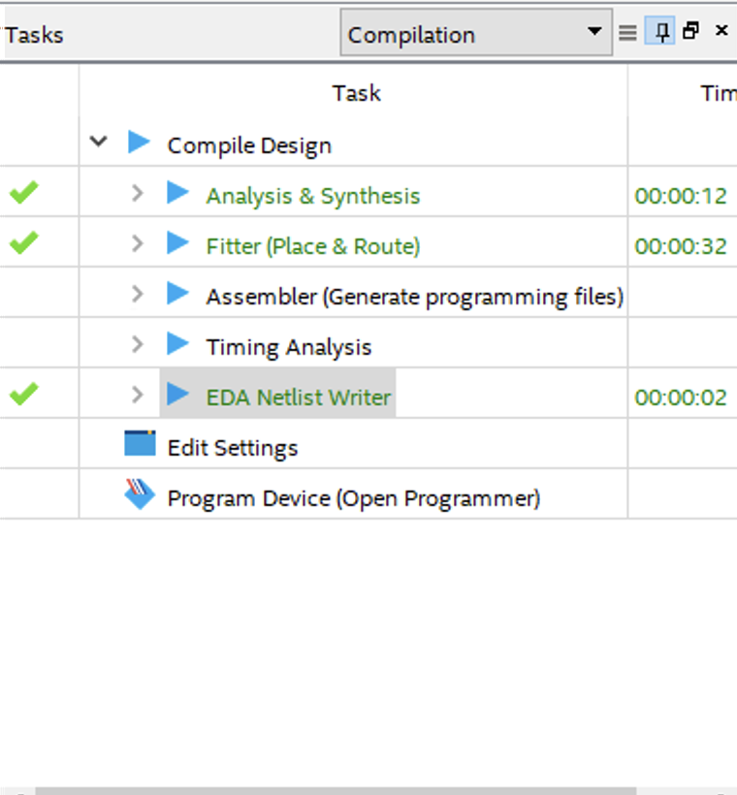
Quartus prime Schematic design
4. schematic compile
2. Simulation을 위한 파일 생성
1. 완료가 됨을 확인

Slide 28
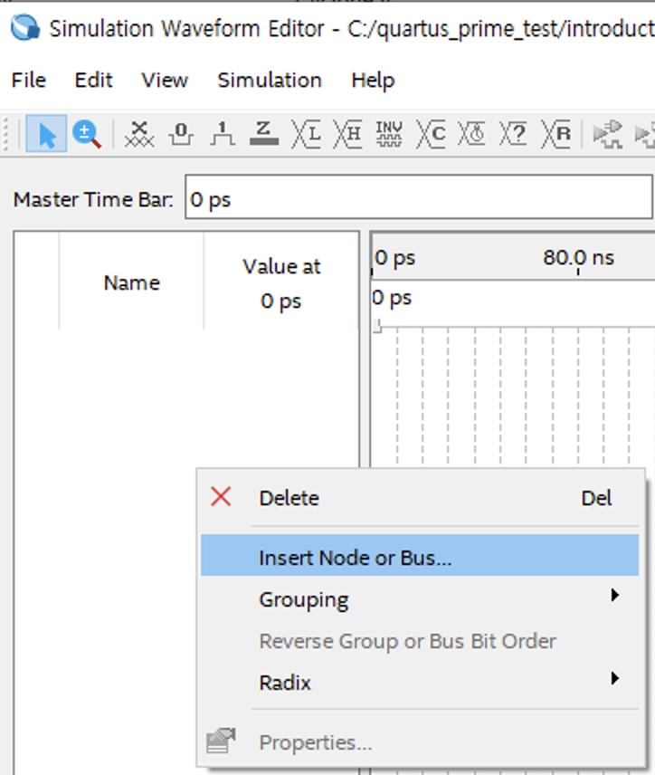
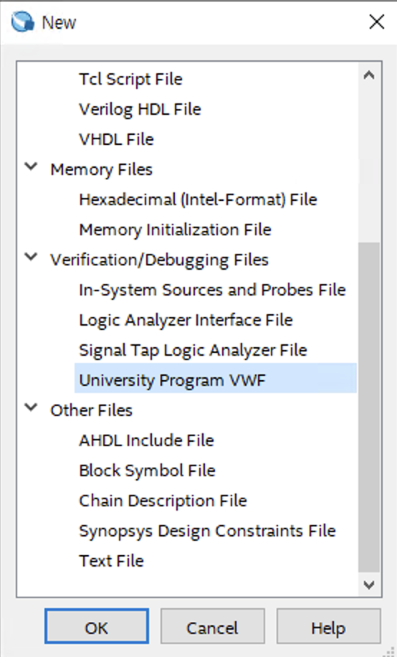
Quartus prime Simulation
4. VWF 파일 생성
왼쪽 bar 에서 마우스 우클릭 후 Insert Node or Bus 클릭

Slide 29
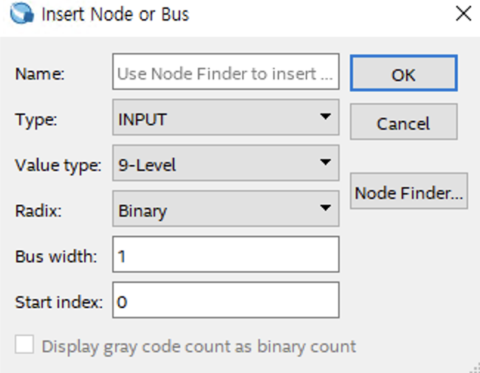
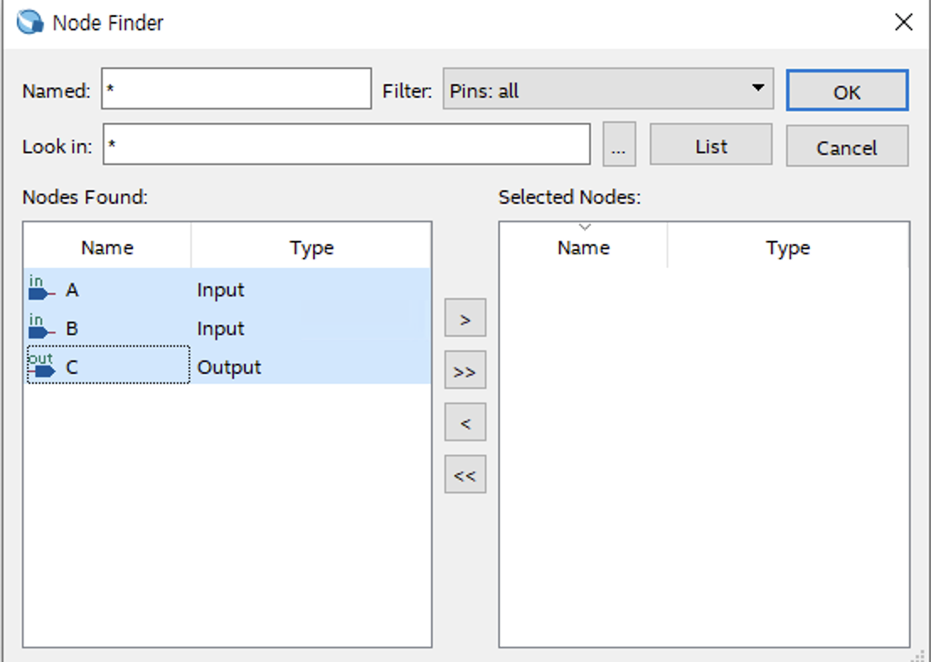
Quartus prime Simulation
4. VWF 파일 생성
List 클릭 후 옆에 뜨는 in/out port를 선택 후
오른쪽으로 이동

Slide 30
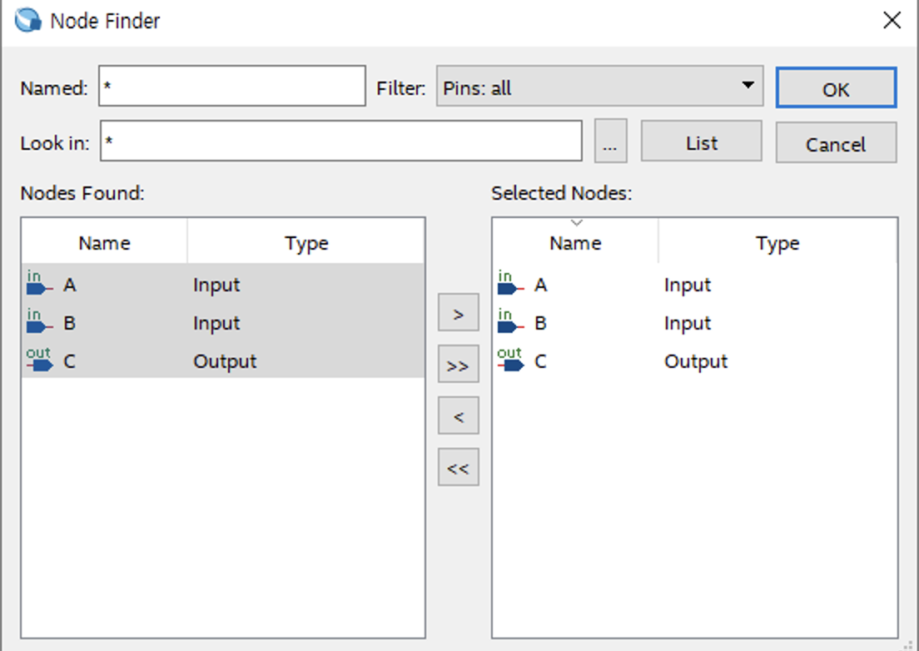
Quartus prime Simulation
4. VWF 파일 생성
다음과 같은 화면이 나온다면 OK, 다음 화면도 OK

Slide 31
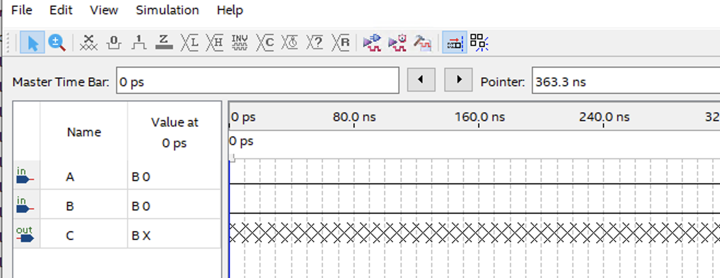
Quartus prime Simulation
4. VWF 파일 생성
다음과 같은 화면이 나와야함

Slide 32
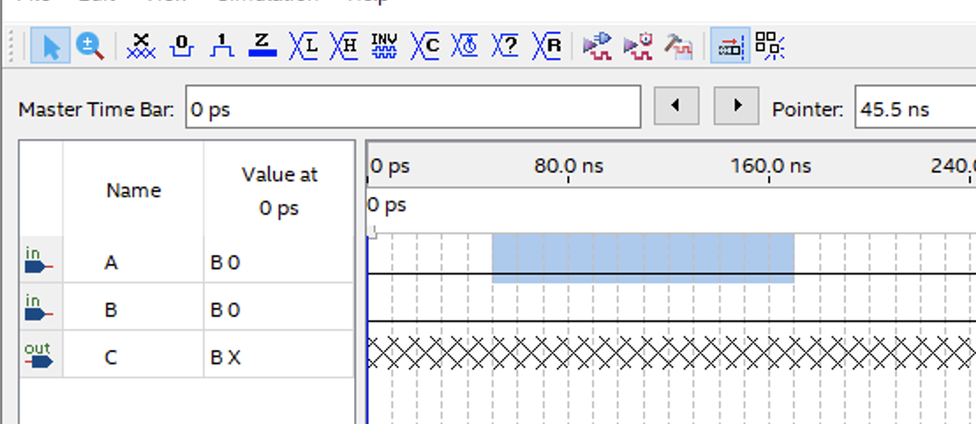
Quartus prime Simulation
4. VWF 파일 생성
2. 클릭시 설정한 범위가 1로 변함
1. 마우스로 적당한 범위를 설정

Slide 33
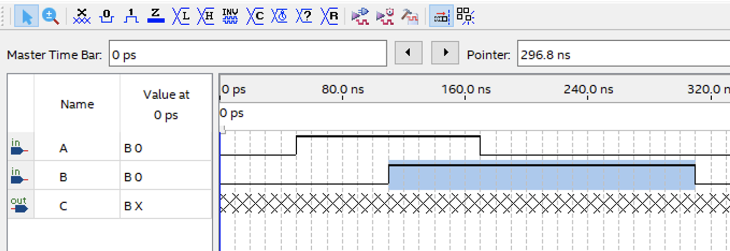
Quartus prime Simulation
4. VWF 파일 생성
Input A,B를 어느정도 범위를 설정

Slide 34
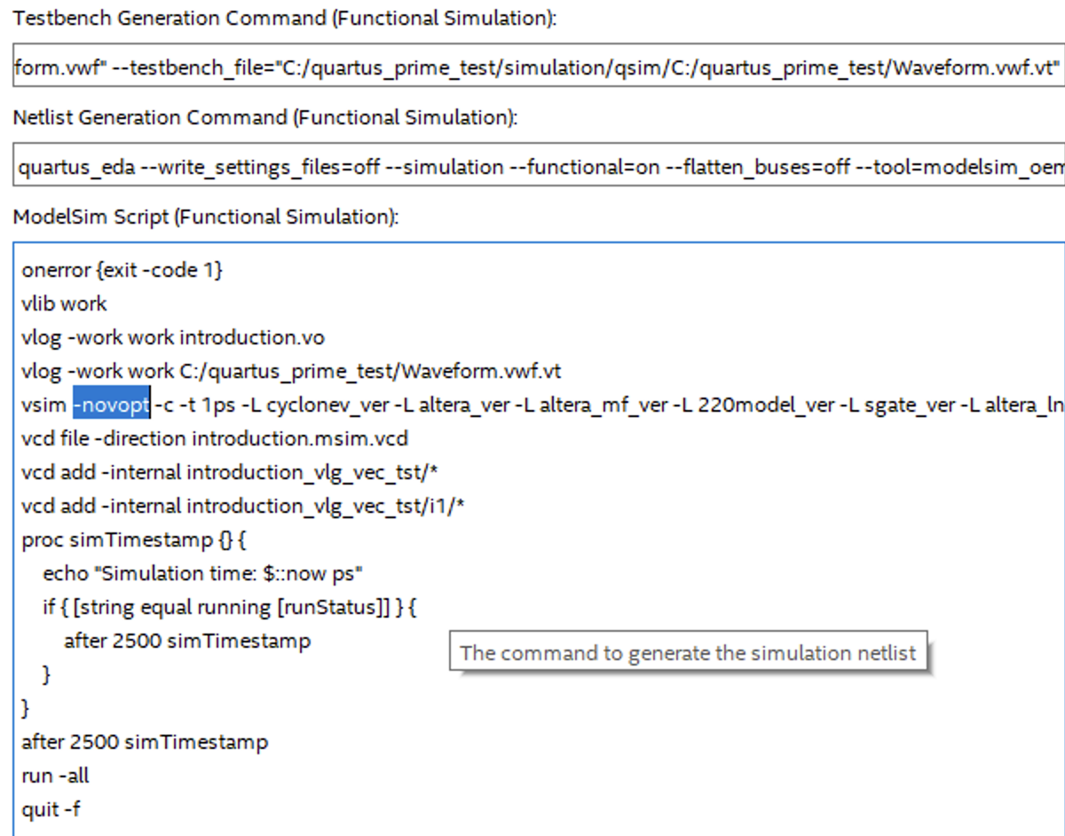
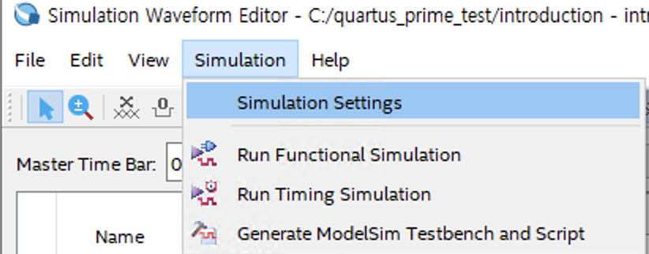
Quartus prime Simulation
4. VWF 파일 생성
1. Simulation의 settings 선택
2. –novopt 옵션 삭제 !!!

Slide 35
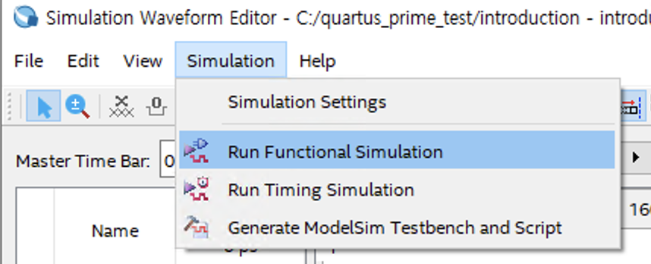
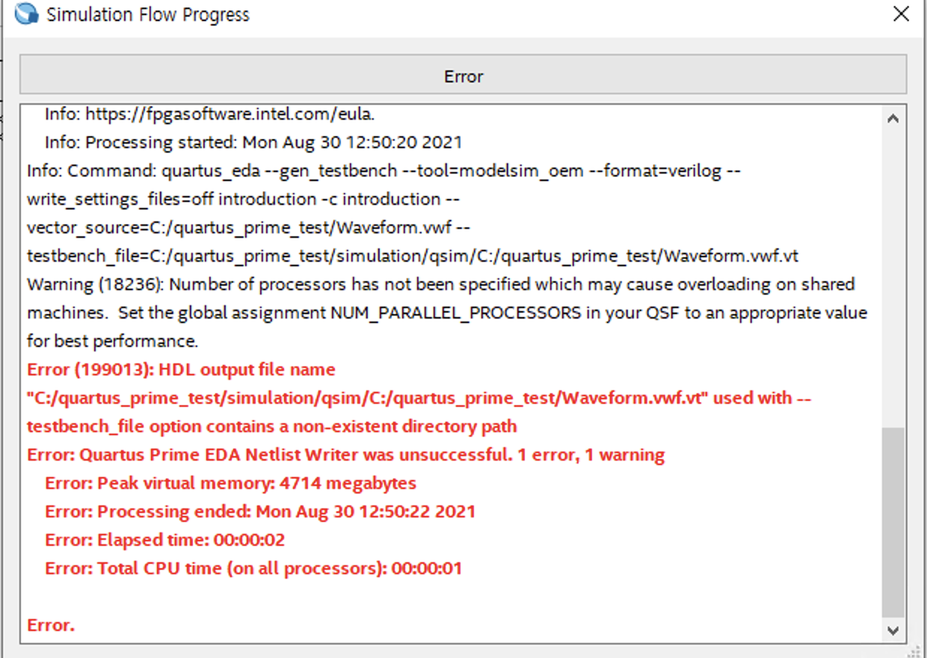
Quartus prime Simulation
4. VWF 파일 생성
저장 후 Run functional simulation 선택
다음과 같은 에러가 발생시 다시 setting을 open

Slide 36
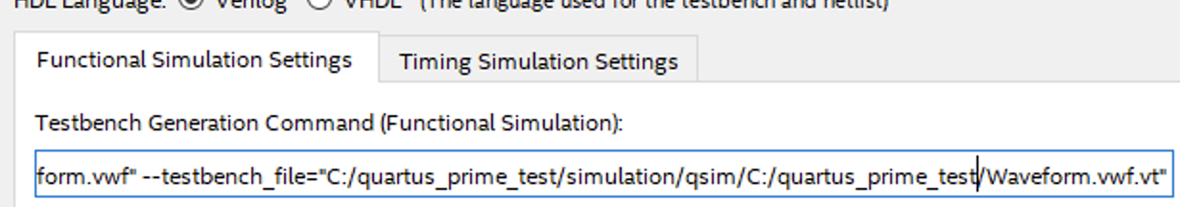
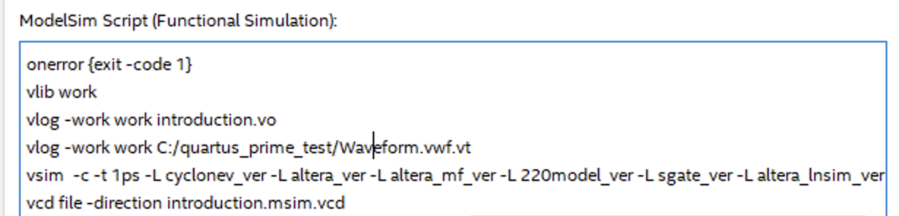
Quartus prime Simulation
4. settings 수정
1. 중복된 경로 삭제
2. waveform.vwf.vt가 저장된 경로로 파일 수정
Ex) c:/quartus_prime_test/simulation/qsim/Waveform.vwf.vt

Slide 37
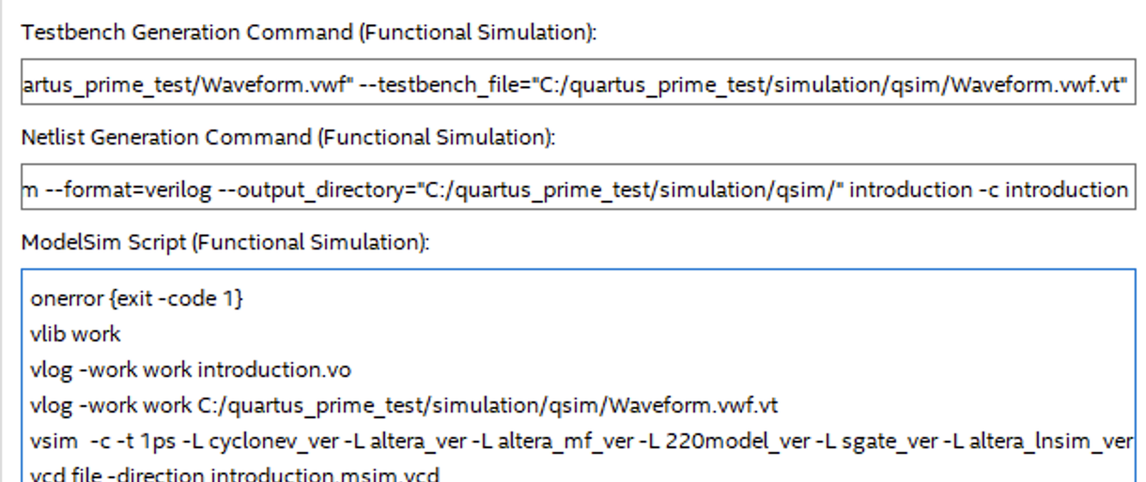
Quartus prime Simulation
4. settings 수정 예시
4. settings 수정
저장 후 다시 simulation의 run functional simulation 실행

Slide 38
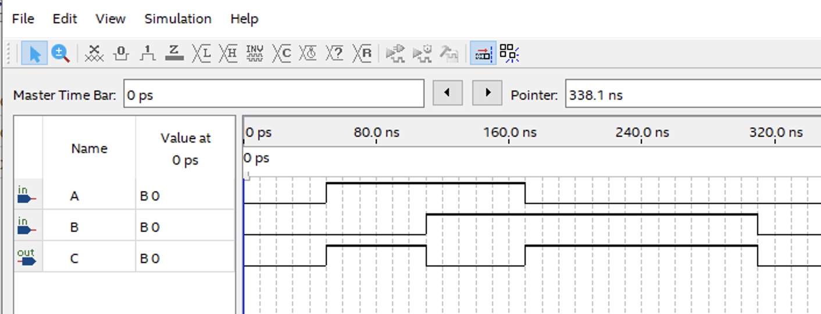
Quartus prime Simulation
4. Simulation 실행 결과
다음과 같은 Xor 게이트의 모습을 보여줌

Slide 39
Quartus prime Simulation
다른 에러 발생시 구글링 or 조교에게 연락 바람

